Slide 1
Hovorme o jedle
ZŠ s MŠ Vikartovce
9. ročník
piatok
1. denná téma
Tuky, sladkosti a soľ

Slide 2
Tuky, sladkosti a soľ
Prezentácia žiakov na tému: Niečo o tukoch v našom organizme
Športové dopoludnie pre žiakov II. stupňa
Príprava osviežujúceho nápoja z rastliny - Stevia
Oslava menín dvoch spolužiakov s využitím zdravých potravín
Vytvorenie plagátu na tému: Čím sladiť a soliť

Slide 3
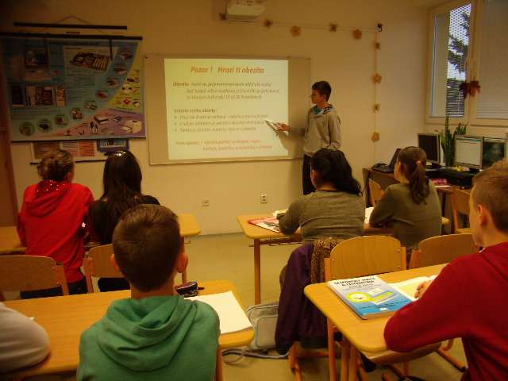
Prezentácia na tému - Niečo o tukoch v našom organizme
žiaci najprv zhromažďovali
rôzny materiál na vybranú tému
zisťovali informácie o tukoch, cukroch a soli
vytvorili prezentáciu
prezentovali spolužiakom
žiakom v 8.B triede

Slide 4
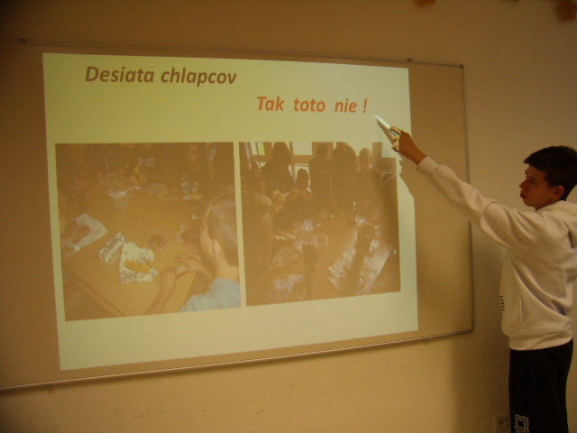
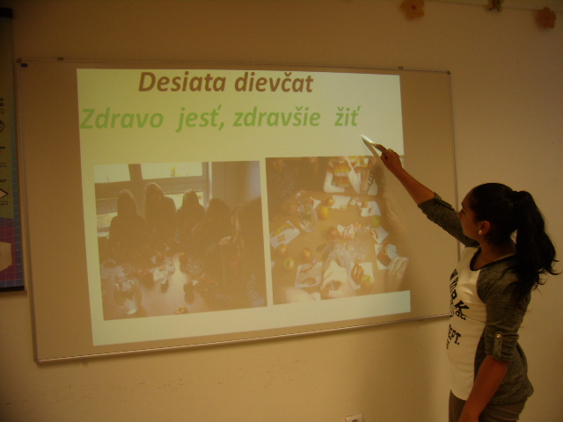
Prezentácia na tému - Niečo o tukoch v našom organizme
Prezentácia desiata z nezdravých potravín v 9.A triede
desiata zo zdravých potravín
v 8.B triede
Prezentáciu predstavilo - 6 žiakov
prezentácie sa zúčastnilo – 31 žiakov

Slide 5
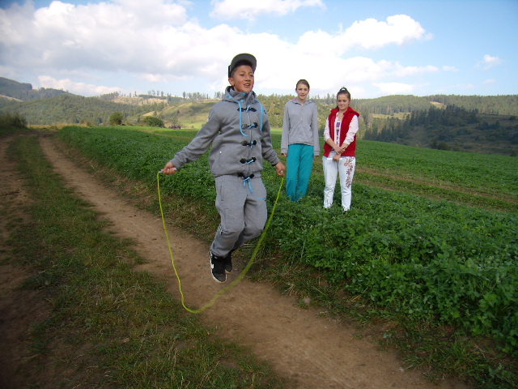
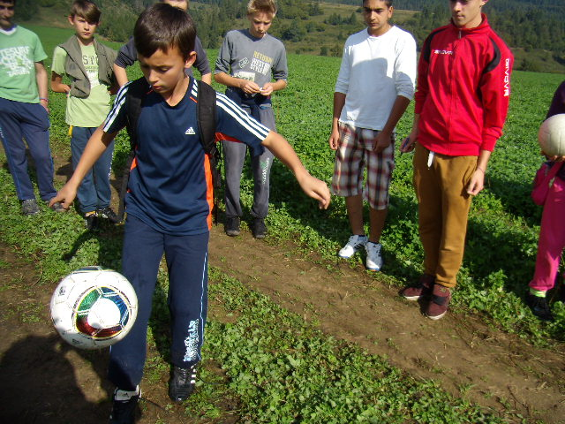
Športové dopoludnie
keďže jesenná príroda v okolí našej školy je veľmi pekná, žiaci sa rozhodli zašportovať si priamo v nej
vyhlásili športové dopoludnie pre žiakov II. stupňa
polovica žiakov z 9.A triedy pripravila rôzne aktivity, ktoré žiaci uskutočňovali počas prechádzky prírodou
skákanie cez švihadlo
rôzne loptové hry

Slide 6
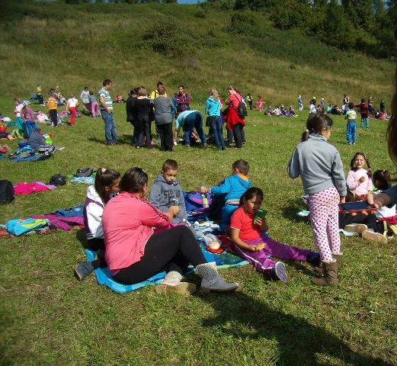
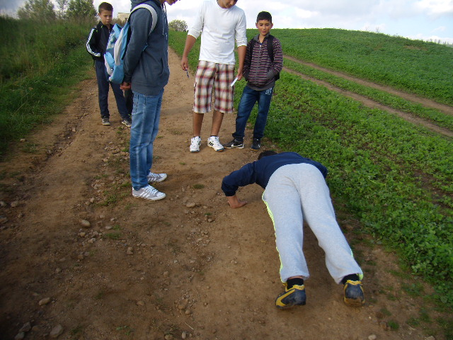
Športové dopoludnie
po skvelých športových výkonoch žiaci mali zaslúžený oddych a mali dôvod na doplnenie energie
oddych po športovom zápolení jedna z ďalších aktivít
Aktivitu pripravilo – 13 žiakov
Aktivity sa zúčastnilo - 110 žiakov

Slide 7
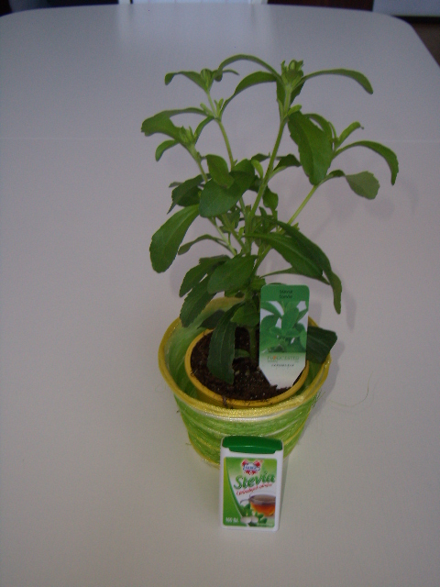
Príprava osviežujúceho nápoja zo Stevie
žiaci surfovaním na internete objavili rastlinu Stevia, z ktorej sa vyrába najzdravšie prírodné sladidlo
tieto informácie ich viedli ku zakúpení rastliny
prekvapením bolo zistenie sladkej chuti listov Stevie

Slide 8
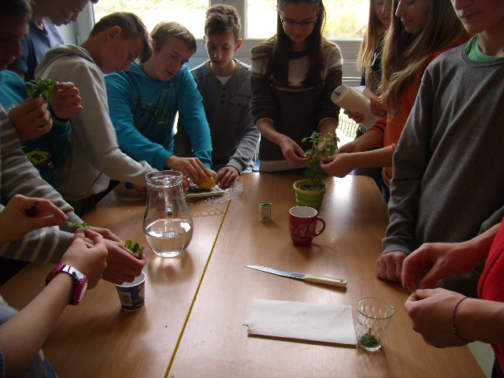
Príprava osviežujúceho nápoja zo Stevie
zistené informácie žiakov oslovili na toľko, že sa rozhodli pripraviť nápoj
listy dobre rozdrvili
pridali do prevarenej vody
vytlačili šťavu z citróna
do pohárov pridali list mäty
osviežujúci nápoj im veľmi chutil
aj keď bol nápoj sladký, bol hlavne zdravý
do prípravy sa ochotne zapojili aj chlapci
príprava osviežujúceho nápoja
Aktivitu pripravilo- 13 žiakov
Aktivity sa zúčastnilo – 26 žiakov

Slide 9
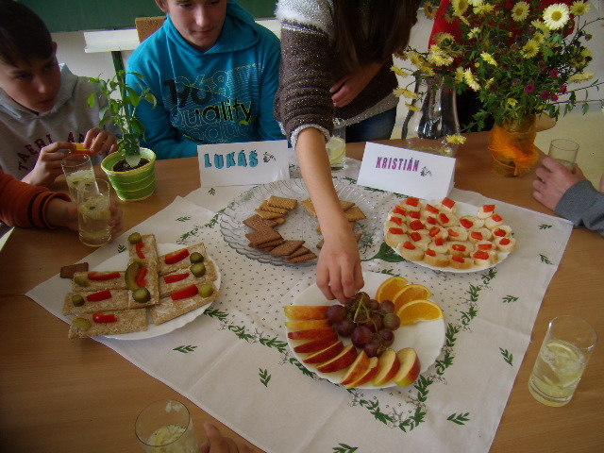
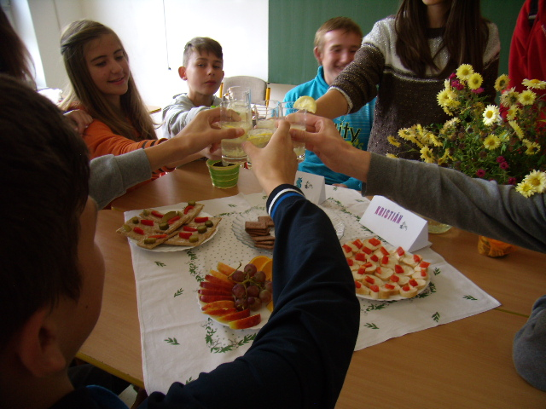
Oslava menín spolužiakov
Druhá polovica žiakov nezaháľala a chystala prekvapenie. Poznatky, ktoré počas aktivít k tejto téme zistili, využili pri príprave menín spolužiakov. Nakúpili ovocie, zeleninu, cereálne keksíky a ďalšie zdravé potraviny, z ktorých pripravili nezvyčajné pohostenie. Sladké ovocné nápoje vymenili za vlastne vyrobený osviežujúci drink.

Slide 10
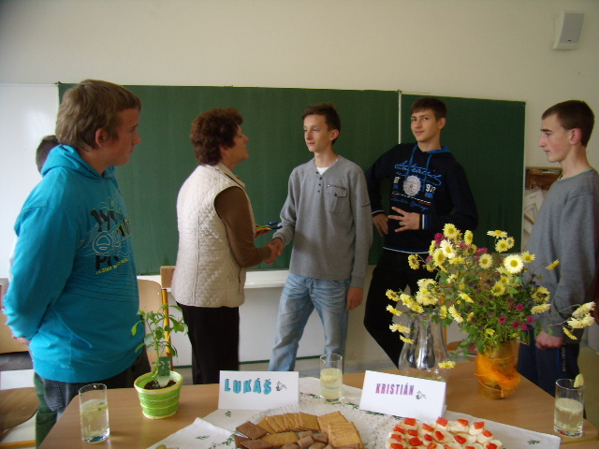
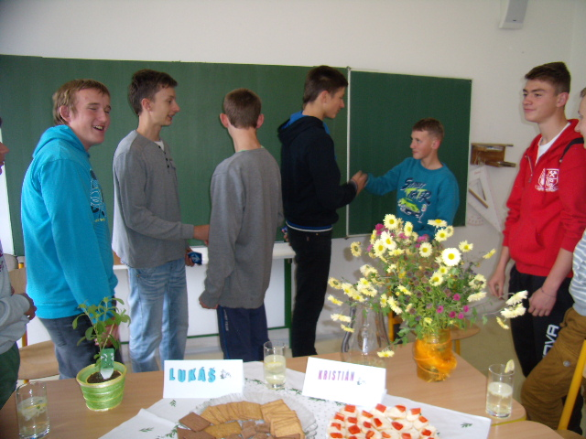
Oslava menín spolužiakov
Športovcov milé pohostenie prekvapilo a padlo im vhod. Spolužiakom zagratulovali, vyslovili svoje priania a začala oslava, počas ktorej sa voľne diskutovalo. Žiakom nechýbali obložené misy s majonézovými šalátmi a ani sladké nápoje.
Uznali, že aj takto môže vyzerať oslava
Aktivitu pripravilo - 13 žiakov
Aktivity sa zúčastnilo - 25 žiakov

Slide 11
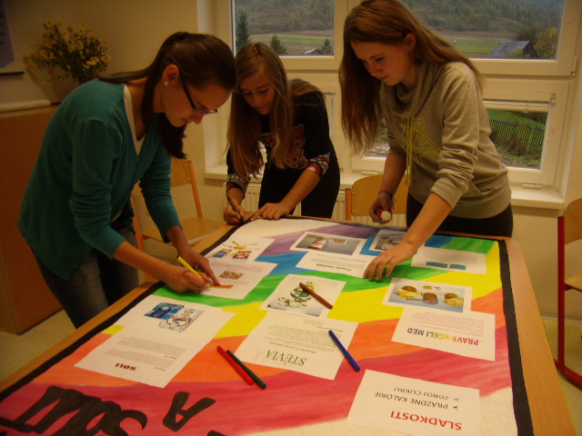
Tvorba plagátu- Čím sladiť a soliť
žiaci ďalej zisťovali vplyv cukru na organizmus, teda čím by mali sladiť
žiaci so zistenými poznatkami o sladkostiach a solení potravy sa chceli podeliť aj s ostatnými žiakmi II. Stupňa, a preto sa rozhodli vytvoriť plagát na tému – Čím sladiť a soliť
poukázali na zloženie a vplyv rôznych druhov cukru a soli na náš organizmus
Vytváranie plagátu

Slide 12
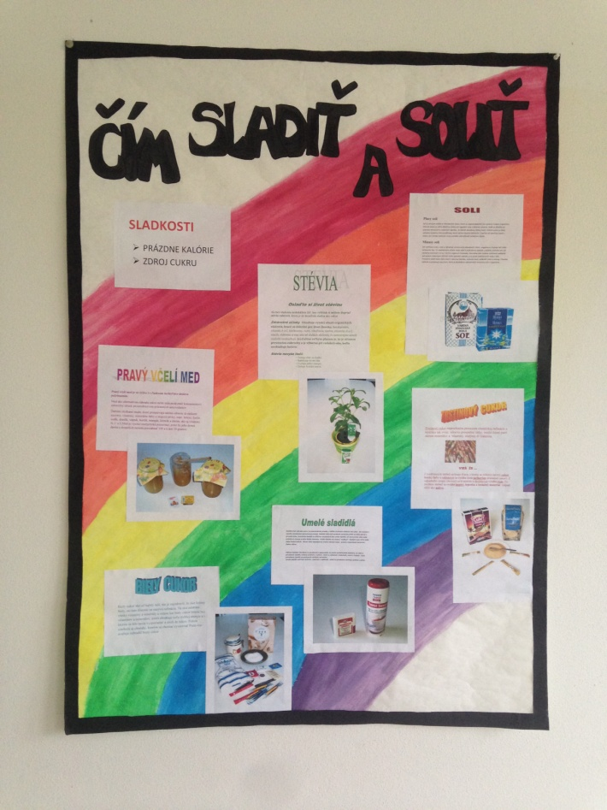
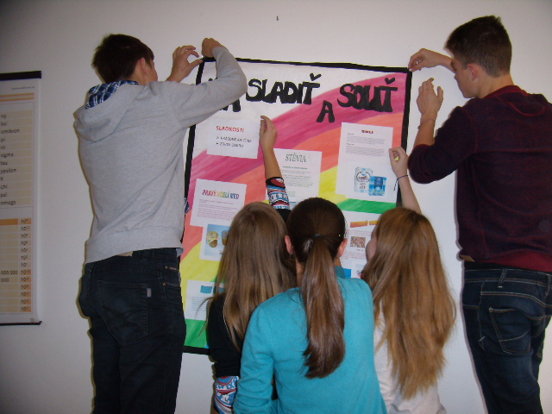
Tvorba plagátu – Čím sladiť a soliť
výsledok našej práce
vyvesenie plagátu na hlavnej chodbe
Plagát vytvorilo – 5 žiakov
Plagát posúdilo – 130 žiakov

Slide 13
Tuky, sladkosti a soľ
Základná škola s materskou školou Vikartovce
ZŠ s MŠ Vikartovce, školská 138/6 05919
Žiaci 9. ročníka
RNDr. Darina Koščaková
Tel. číslo : 0907403183
E-mail: <dkoscakova@gmail.com>
Prezentáciu vypracovali : K. Kester, P. Jakubcová, D. Kubovová, K. Koreňová pod vedením tr. uč. Mgr. A. Šebestovej
Žiaci 9. ročníka
Zapojených žiakov: 26
Celkový počet žiakov školy : 292

